Slide 1
Gyógyszertan
Dr. Zimmerman Katalin
2019.

Slide 2
Vérzéscsillapítás
a beteg sorsát klinikailag a kiömlött vér mennyisége és a vérzéstől eltelt idő határozza meg
a vérzés erőssége időegység alatt kilépő vérmennyiség, mely függ:
érsérülés nagysága
vérnyomás
környező szövetek ellenállása
Klinikai szempontból a vérzés történhet
szövetek közé
testüregbe
külvilág felé

Slide 3
Vérzéscsillapítás antitrombolitikumok- fibrinolízist gátlók
Vérzéscsillapítók
fokozhatják a véralvadást
gátolhatják a fibrinolízist
érszűkítő vagy fehérjedenaturáló anyagok
Hatásmechanizmus
megakadályozzák a plazmin fibrinhez való kötődését, így a fibrin oldás elmarad
főleg akkor hat, ha a vérzés oka a fokozott fibrinolízis

Slide 4
Vérzéscsillapítás antitrombolitikumok- fibrinolízist gátlók
Indikáció
amennyiben fokozott fibrinolízis alakult ki, a vérzés vagy a vérzésveszély elhárítása céljából fibrinolízis-gátlókat alkalmazhatunk
ha a túladagolt trombolitikumokkal mi magunk váltottuk ki a kórosan fokozott fibrinolízist

Slide 5
Vérzéscsillapítás antitrombolitikumok- fibrinolízist gátlók
Lokálisan alkalmazott vérzéscsillapítók
Fehérjedenaturáló vegyületek
a denaturált proteinek zárják el az ereket
vas(III)klorid-oldat, kálium-alumínium-szulfát (timsó),
híg hidrogénperoxid oldat
Nagy molekulájú anyagok
aktiválják az intrinsic alvadási utat
kollagén, zselatin (felszívódó zselatinszivacs), fibrinhab (lokálisan alkalmazott fibrinné alakuló fibrinogen)
Vasoconstrictorok
lokális vasoconstrictor hatásukkal járulhatnak hozzá a vérzés csillapításához
adrenalin, noradrenalin

Slide 6
Vérzéscsillapítás antitrombolitikumok- fibrinolízist gátlók
szisztémásan alkalmazott vérzéscsillapítók
Véralvadási faktorok pótlása
örökletes betegség vagy egyéb kóros állapot következtében véralvadási faktor(ok) hiánya vagy csökkent működése alakul ki
a vérzés a csökkent véralvadás következménye
hemophilia A (VIII faktor hiány)
hemophilia B (IX faktor hiány)

Slide 7
Vérzéscsillapítás antitrombolitikumok- fibrinolízist gátlók
Friss fagyasztott plazma
a legtöbb alvadási tényezőt – II, V, VII, X, XI, XIII faktor, antitrombin III, protein C, fibrinogén – az eredeti koncentráció legalább 70%-ában tartalmazza
vérvételt követően 6–24 órán belül megfagyasztva, –18 (de inkább –25 °C) alatt tárolják
súlyos faktorhiányban használható, mindig vércsoport azonos plazmát kell adni

Slide 8
Vérzéscsillapítás antitrombolitikumok- fibrinolízist gátlók
Faktorkoncentrátumok
haemophilia A és haemophilia B kezelésére : VIII faktort és IX faktort, von Willebrand faktort tartalmazó készítmény
K-vitamin-dependens faktorok hiánya vagy kumarin túladagolás esetén használhatók azok a készítmények, amelyek a hiány pótlásához szükséges faktorokat (II, VII, IX, X) együtt tartalmazzák
a XIII-as faktor veleszületett hiánya igen ritka, súlyos májbetegségben, leukaemiákban szerzett formája előfordulhat. Pótlására a XIII faktor készítmény mellett friss fagyasztott plazma is használható

Slide 9
Vérzéscsillapítás antitrombolitikumok- fibrinolízist gátlók
Thrombocyta pótlás
szűrt thrombocyta, vörösvérsejtek nincsenek benne
Indikáció
transzplantáció
súlyos trombocytopenia (leukaemia, citosztatikus kezelés)
thrombocytopathia (vérzésnél)
Törekedni kell az AB0 kompatibilitásra!

Slide 10
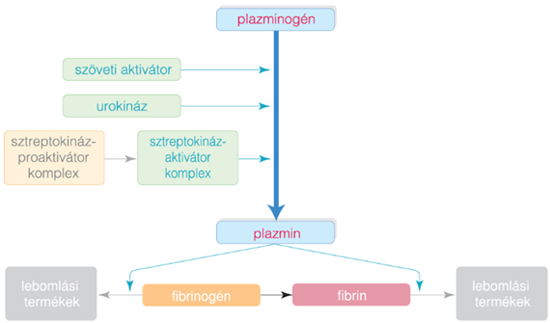
Vérzéscsillapítás antitrombolitikumok- fibrinolízist gátlók
Fibrinolízis gátlók
fokozott fibrinolízis esetén
túladagolt trombolitikumokkal mi magunk váltottuk ki a kórosan fokozott fibrinolízist
Antifibrinolitikus ω-aminokarbonsavak
aminocaproic acid (Acepramin), tranexanic acid (Exacyl)
kompetitive gátolja a plasminogen lysin-kötő helyét és így meggátolja aktív plasminná alakulását
oralisan adhatók, szükség esetén,
adhatók im. vagy iv. is

Slide 11
Vérzéscsillapítás antitrombolitikumok- fibrinolízist gátlók
Indikáció
fokozott fibrinolysis következtében kialakult heveny vérzés
helyi fibrinolysis okozta heveny vérzés
fül- orr-gégészeti, urológiai, ortopédiai műtétek
olyan vérzéseket célszerű velük csillapítani, ahol nem kell tartani az üreg alvadékkal való eltömeszelődésétől és következményes szervkárosodástól (felső húgyutak vérzéseiben nem alkalmazandók)
Túladagolásuk esetén a thrombosis kockázata nő!

Slide 12
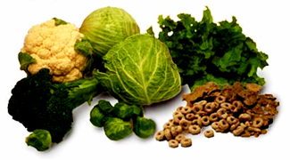
Vérzéscsillapítás
antitrombolitikumok-fibrinolízist gátlók
K₁ vitamin (phytonadion) –
a táplálékban található (zöldségfélék)
K₂ vitamin (menaquinon) – a bélflóra baktériumai szintetizálják
  zsíroldékony vitaminok, felszívódásukhoz epesavakra van szükség
  hatásuk csak 6 óra múlva kezd kialakulni, egy nap után lesz teljes mértékű
  i.v. vagy orálisan adhatók (s.c. – bizonytalan felszívódás)
  az i.v. adagolás mindenképp nagyon lassú legyen

Slide 13
Vérzéscsillapítás antitrombolitikumok- fibrinolízist gátlók
K-vitamin (phytomenadion)
II, VII, IX, X. alvadási faktor teljes értékű szintéziséhez szükséges
A K-vitamin kumarin túladagolásban jön szóba, ha az INR magas (>5–7), vérzésveszély van, de fontos szem előtt tartani, hogy a K-vitamin nem függeszti fel azonnal a kumarinok hatását
rutinszerű K-vitamin-pótlásban részesül minden újszülött
súlyos májelégtelenségben, felszívódási zavarokban, tartós parenteralis táplálás során

Slide 14
Vérzéscsillapítás antitrombolitikumok- fibrinolízist gátlók
etamsylat (Dicynone)
a vérlemezkék endothelhez történő adhéziós képességét javítva és a kapillárisok rezisztenciáját helyreállítva csökkenti a vérzésidőt és a vérzékenységet
oralisan vagy iv. alkalmazhatjuk kisebb fül-orr-gégészeti, nőgyógyászati, urológiai, fogászati műtétek alatt és után szivárgó vérzés, valamint bármely eredetű vagy lokalizációjú kapilláris vérzés megelőzésére illetve kezelésére

Slide 15
Köszönöm a figyelmet!

